Slide 1


数学建模宣讲

Slide 2

主要部分
1.数学模型的定义
2.方法和步骤
3.出题的指导思想
4.竞赛中的常见题型
5.论文写作
6.分工合作
7.友情提示
8.学习资料

Slide 3

数学模型的定义
现在数学模型还没有一个统一的准确的定义，因为站在不同的角度可以有不同的定义。
抽象：数学模型是关于部分现实世界和为一种特殊目的而作的一个抽象的、简化的结构。
具体：数学模型就是为了某种目的，用字母、数学及其它数学符号建立起来的等式或不等式以及图表、图象、框图等描述客观事物的特征及其内在联系的数学结构表达式。

Slide 4
数学模型的定义
实际问题
模型假设
模型建立
检验与评价
模型分析
模型求解
应用

Slide 5
方法和步骤
1. 模型准备
要了解问题的实际背景，明确建模目的，搜集必需的各种信息，尽量弄清对象的特征。
2. 模型假设
根据对象的特征和建模目的，对问题进行必要的、合理的简化，用精确的语言作出假设，是建模至关重要的一步。如果对问题的所有因素一概考虑，无疑是一种有勇气但方法欠佳的行为，所以高超的建模者能充分发挥想象力、洞察力和判断力 ，善于辨别主次，而且为了使处理方法简单，应尽量使问题线性化、均匀化。
3. 模型构成
根据所作的假设分析对象的因果关系，利用对象的内在规律和适当的数学工具，构造各个量间的等式关系或其它数学结构。应当牢记，建立数学模型是为了让更多的人明了并能加以应用，因此工具愈简单愈有价值。

Slide 6
方法和步骤
4. 模型求解
可以采用解方程、画图形、证明定理、逻辑运算、数值运算等各种传统的和近代的数学方法，特别是计算机技术。一道实际问题的解决往往需要纷繁的计算，许多时候还得将系统运行情况用计算机模拟出来，因此编程和熟悉数学软件包能力便举足轻重。
5. 模型分析
对模型解答进行数学上的分析。“ 横看成岭侧成峰，远 近高低各不同”， 能 否对模型结果作出细致精当的分析，决定了你的模型能否达到更高的档次。还要记住，不论那种情况都需进行误差分析，数据稳定性分析。

Slide 7
竞赛中的常见题型
1.实际问题背景
涉及面有社会，经济，管理，生活，环境，自然现象，工程技术，现代科学中出现的新问题等。一般都有一个比较确切的现实问题。
2.若干假设条件
1）只有过程、规则等定性假设，无具体定量数据；
2）给出若干实测或统计数据；
3）给出若干参数或图形；
4）蕴涵着某些机动、可发挥的补充假设条件，或参赛者可以根据自己收集或模拟产生数据。
3.要求回答的问题（往往有几个问题，一般答案不唯一）
1）比较确定性的答案（基本答案）；
2）更细致或更高层次的讨论结果（往往是讨论最优方案的提法和结果）

Slide 8
论文写作
1. 评定参赛队的成绩好坏、高低，获奖级别，数模论文
是唯一依据.
2. 论文是竞赛活动的成绩结晶的书面形式。
3. 写好论文的训练，是科技写作的一种基本训练。

Slide 9
出题的指导思想
传统的数学竞赛一般偏重理论知识，它要考查的内容单一，数据简单明确，不 允许用计算器完成。
数模竞赛题是一个“课题”， 大部分都源于生产实际或者科学研究的过程中，它是一个综合性的问题，数据庞大，需要用计算机来完成。其答案往往不是唯一的，呈报的成果是一编“论文”。
由此可见，“数模竞赛”偏重于应用，它是以数学知识为引导计算机运用能力及文章的写作能力为辅的综合能力的竞赛。

Slide 10
论文写作
摘要
问题的叙述，问题的分析，背景的分析等，
模型的假设，符号说明（表）
模型的建立（问题分析，公式推导，基本模型，最终
或简化模型……）
模型的求解
模型检验:结果表示、分析与检验，误差分析，……
模型评价:特点，优缺点，改进方法，推广……
参考文献
附录：计算框图、详细图表……

Slide 11
分工合作
——数学，编程，写作
其实分工不用那么明确，但有个前提是大家关系很好。不然的话，很容易产生矛盾。分工太明确了，会让人产生依赖思想，不愿去动脑子。理想的分工是这样的：数学建模竞赛小组中的每一个人，都能胜任其它人的工作，就算小组只剩下她（他）一个人，也照样能够搞定数学建模竞赛。
要有一个人脑子比较活，善于思考问题，这个人归于数学方面；一定要有一个人会编程序，能够实现一些算法。另外需要有一个论文写的比较好，建议多看一看别人的优秀论文。

Slide 12
友情提示
没有必要很系统的学很多数学知识，这是时间和精力不允许的。
重视创新和三大技能——数学、编程、写作。
时间和体力的问题
团队合作是能否获奖的关键
论文写作要正规
图文表并茂

Slide 13
学习资料
Matlab
Mathematic
Lingo
Latex
Microsoft
office
Mathtype

Slide 14
学习资料
姜启源，《数学模型（第二版）》，高等教育出版社
姜启源，谢金星、叶俊《数学建模（第三版）》，高等教育出版社
萧树铁等，《数学实验》，高等教育出版社
朱道元，《数学建模案例精选》，科学出版社
雷功炎，《数学模型讲义》，北京大学出版社
叶其孝等，《大学生数学建模竞赛辅导教材（一）~（四）》湖南教育出版社
江裕钊、辛培清，《数学模型与计算机模拟》，电子科技大学出版社
杨启帆、边馥萍，《数学模型》，浙江大学出版社
赵静等，《数学建模与数学实验》，高等教育出版社

Slide 15
学习资料
十大算法
1．蒙特卡罗算法
2．数据拟合、参数估计、插值等数据处理算法
3．线性规划、整数规划、多元规划、二次规划等规划类问题
4．图论算法
5．动态规划、回溯搜索、分治算法、分支定界等计算机算法
6．最优化理论的三大非经典算法：
模拟退火法、神经网络、遗传算法
7．网格算法和穷举法
8．一些连续离散化方法
9．数值分析算法
10.图象处理算法

Slide 16
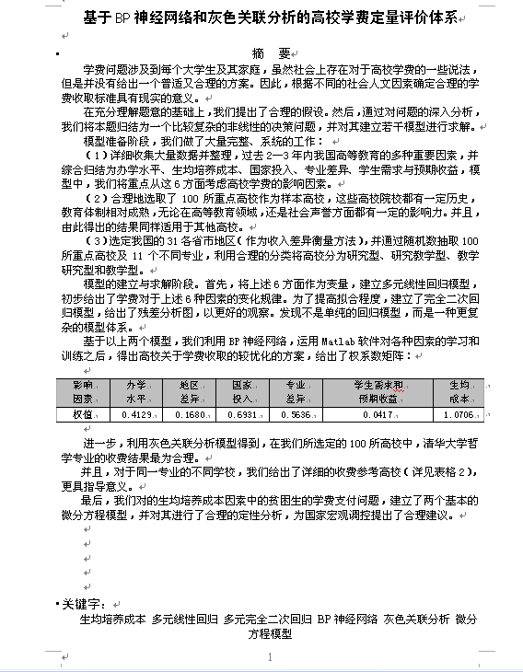
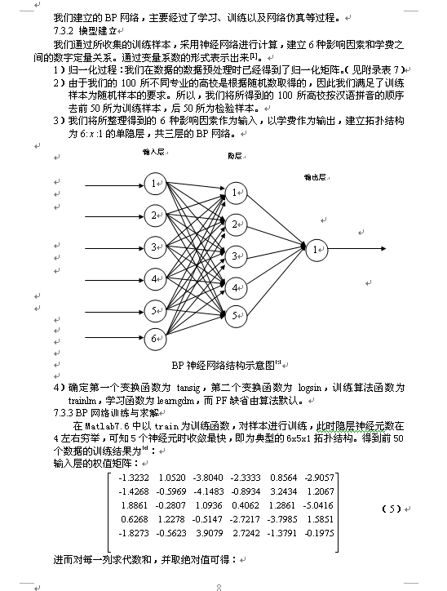
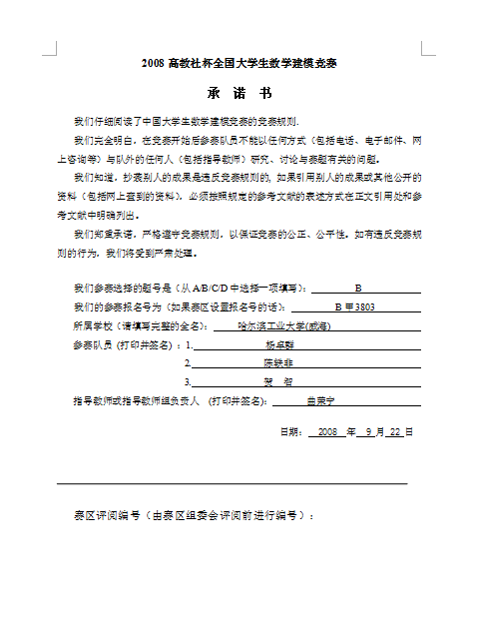
Paper
论文扉页：承诺书
（参赛队员、指导老师、报名号、题号等）

Slide 17
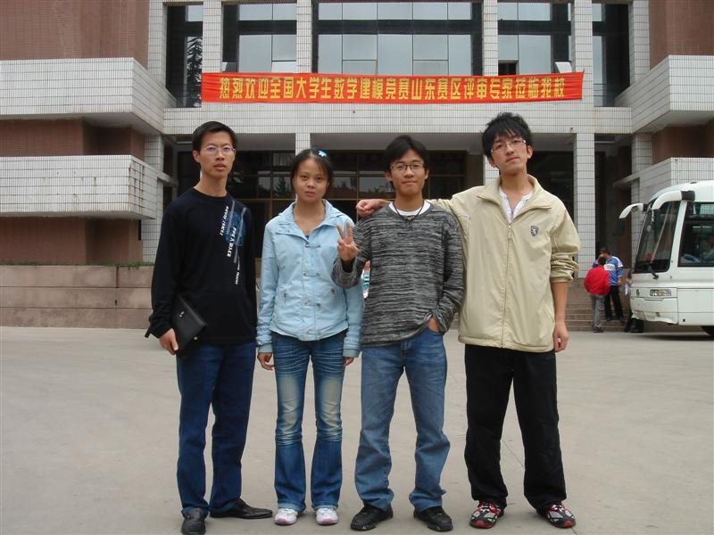
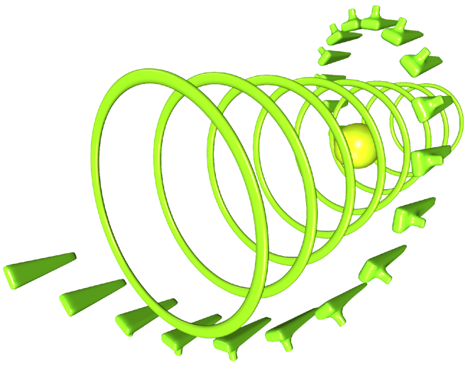
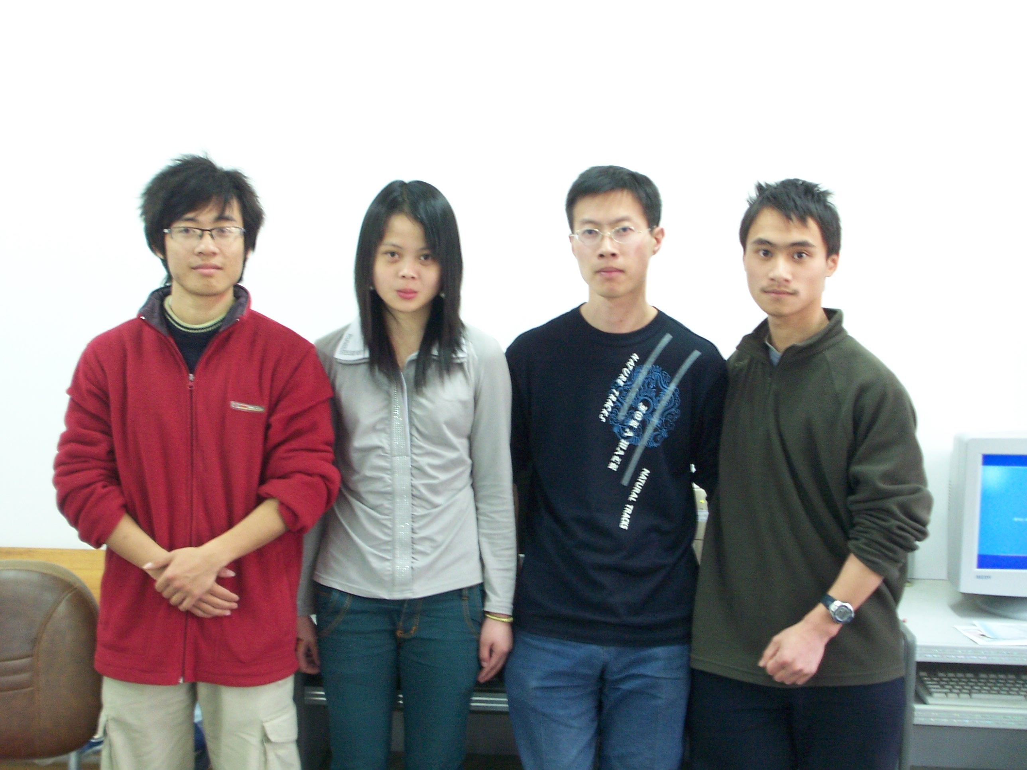
Thank You~~

